Slide 1
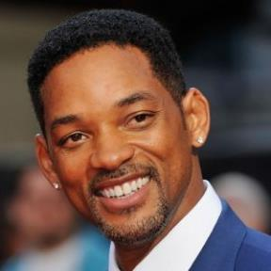
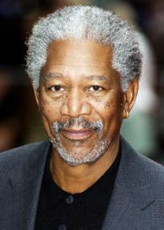
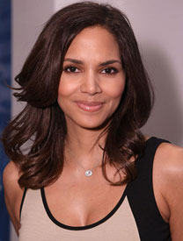
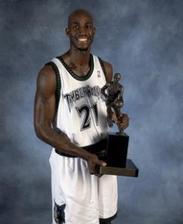
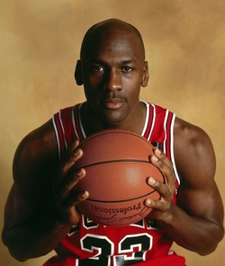
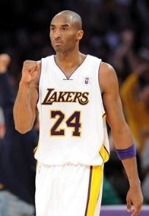
威尔·史密斯
摩根·费尔曼
哈里·贝瑞
你都认识这些人吗？
凯文·加内特
迈克尔·乔丹
科比·布莱恩特

Slide 2
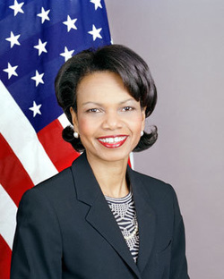
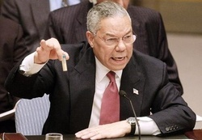
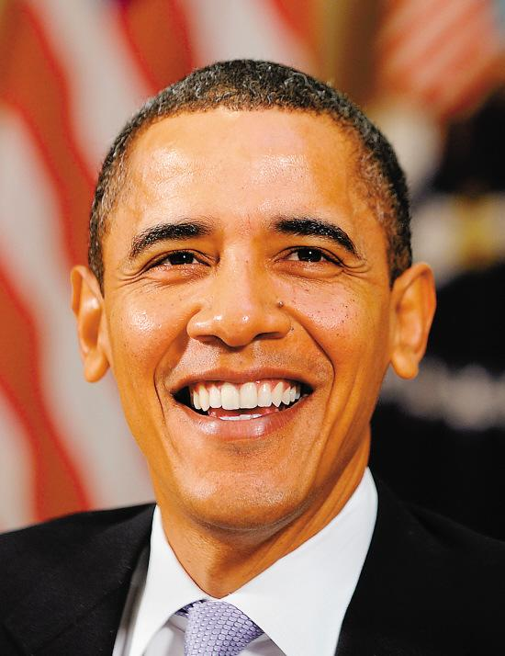
鲍威尔
↑美国前国务卿
←
前美国国务卿。她是美国历史上就任此职的第一位女性非裔美国人，继克林·鲍威尔后的第二位非裔美国人。
康多莉扎·赖斯

Slide 3
黑人历史

Slide 4
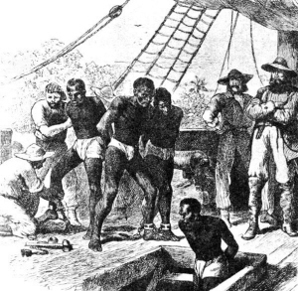
16世纪起，欧洲白人就把非洲黑人掳掠到美洲为奴。
黑人历史

Slide 5
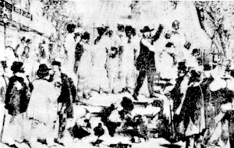
黑人作为商品来买卖一直延续到19世纪，1861年解放黑奴宣言，让黑人在法律上获得了自由。可是在现实生活中呢？
黑人历史

Slide 6
美国的黑人在20世纪50年代，展开争取民权的运动。南部一名黑人妇女拒绝让座给白人而被捕的事件，激起持续的抗议行动。当时在教会当传道士的马丁.路德.金（Martin Luther King），也投入争取黑人民权运动的行列，并成为了民权运动的领袖。
黑人历史

Slide 7
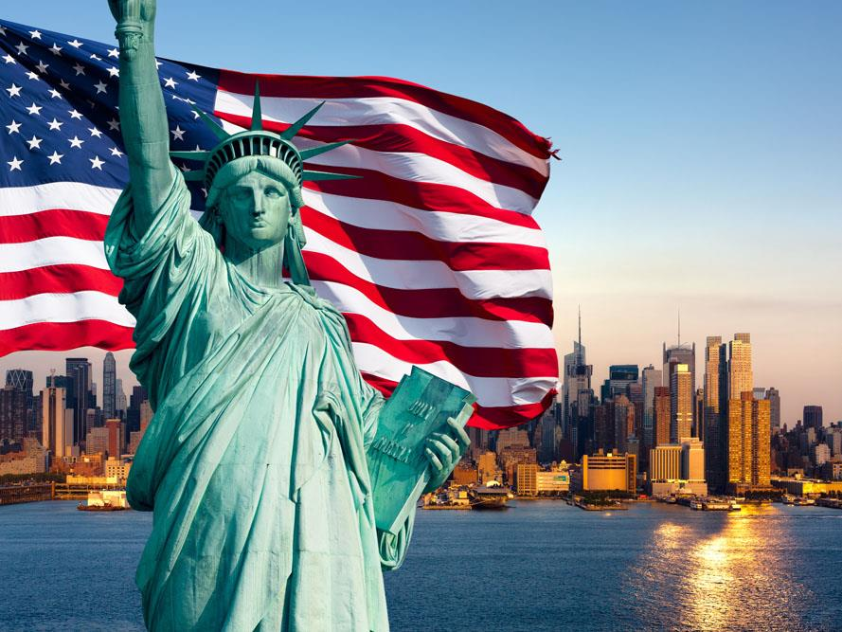
在美国
In America
约有 38,607,500 的黑人，占美国总人口的 12.8%。
Approximately 38,607,500 blacks in the United States, accounting for 12.8% of the U.S. population.
数据来源于美人口普查局的2007年报告。

Slide 8
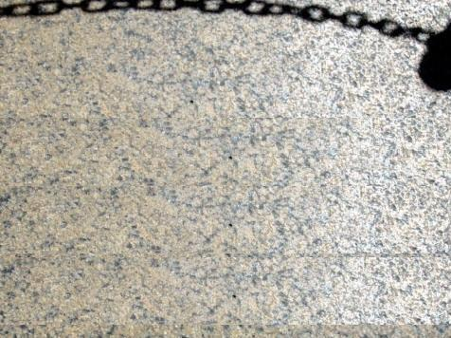
YOU
I
HAVE
A
DREAM
我 有 一 个 梦 想
MARTIN LURTHER KING. JR.
马丁 · 路德 · 金
THE MARCH ON WASHINGTON
FOR JOBS AND FREEDOM
AUGUST 28 1963

Slide 9
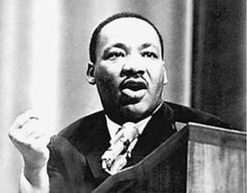
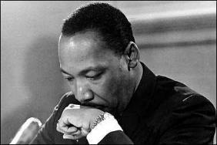
马丁·路德·金（英语：Martin Luther King, Jr.，1929年1月15日－1968年4月4日），美国牧师，行动主义者，美国民权运动领袖。因采用非暴力推动美国的民权进步而为世瞩目，1963年8月28日在林肯纪念堂前发表《我有一个梦想》的演说，并因此获得1964年诺贝尔和平奖。金也是当代美国自由主义的象征，通称金牧师。其后，他将目标重新设定在结束贫困和终止越南战争上。1968年4月4日金在孟菲斯被白人优越主义者刺杀身亡。身后在1977年和2004年被追授总统自由勋章和国会金质奖章。1983年美国设立马丁·路德·金纪念日并定为联邦法定假日。
美国黑人运动领袖
马丁·路德·金

Slide 10
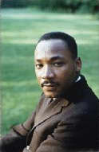
1963年08月23日，马丁·路德·金组织了美国历史上影响深远的“自由进军”运动。他率领一支庞大的游行队伍向首都华盛顿进军，为全美国的黑人争取人权。他在林肯纪念堂前向２５万人发表了著名的演说《我有一个梦想》，为反对种族歧视、争取平等发出呼号。
美国黑人运动领袖
马丁·路德·金

Slide 11
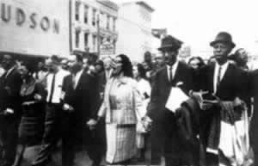
马丁·路德·金走在游行队伍的最前列（左四）
1963年8月23日，金率领一支庞大的游行队伍向首都华盛顿进军，为全美国的黑人争取人权。他在林肯纪念堂前向25万人发表了著名演说“我有一个梦想”。当时，美国许多黑人没有投票权，种族隔离在美国各地十分盛行。金在1968年4月4日在田纳西州被暗杀。
马丁·路德·金

Slide 12
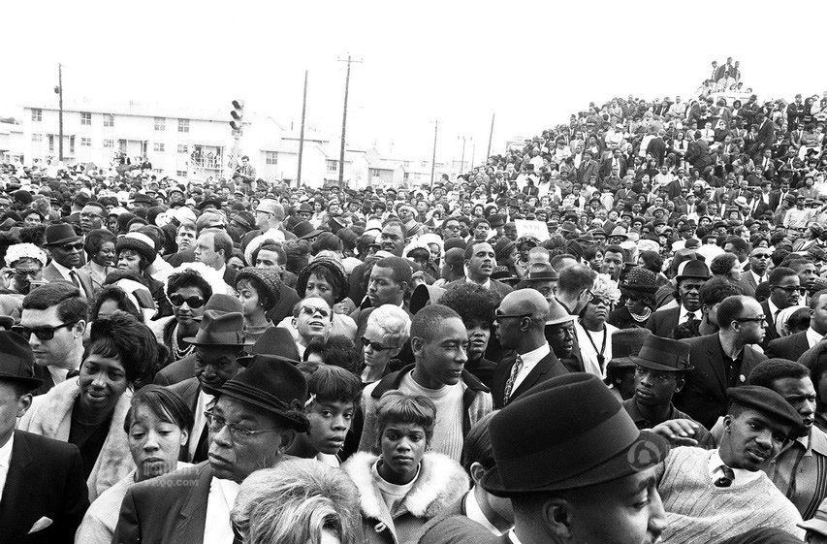
演讲现场

Slide 13
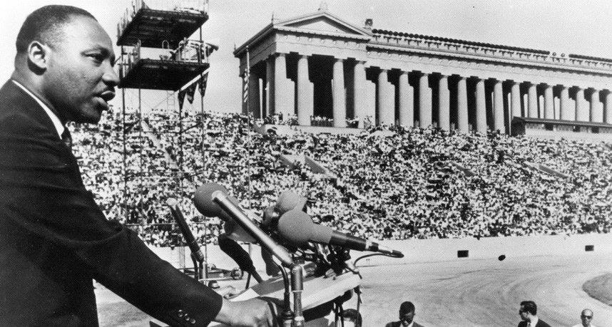
演讲现场

Slide 14
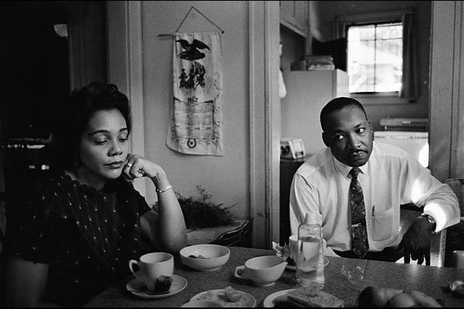
马丁·路德·金的家庭

Slide 15
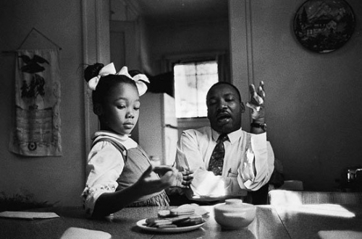
马丁·路德·金的家庭

Slide 16
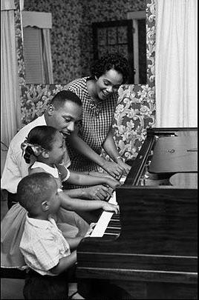
马丁·路德·金的家庭

Slide 17
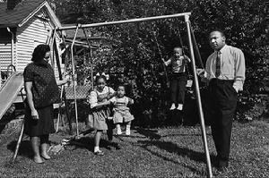
马丁·路德·金的家庭

Slide 18
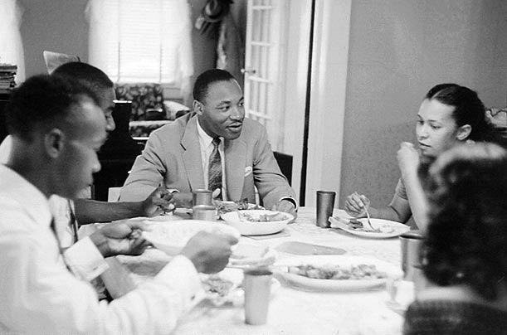
马丁·路德·金的家庭

Slide 19
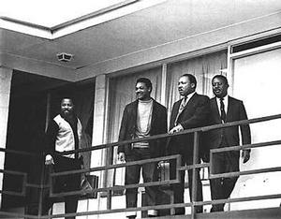
1968年4月3日马丁·路德·金（右二）在遇刺前一天还和其他领导人在一起
马丁·路德·金

Slide 20
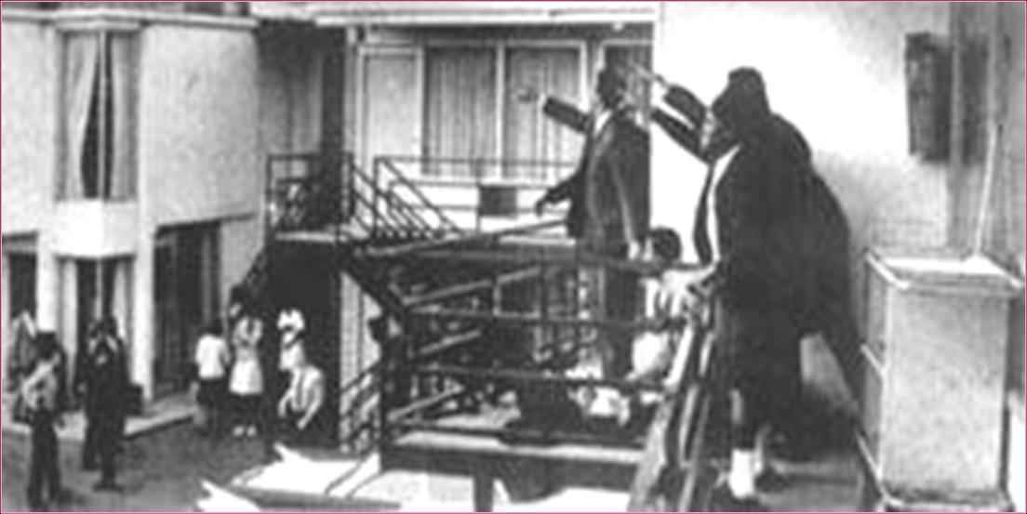
He died
1968年4月4日，马丁·路德·金在旅馆的阳台上遇害。他的同事们急忙呼救，并一起向打枪的方向指去。
马丁·路德·金

Slide 21
思考探究

Slide 22
着重朗读段落
合作探究关键词句
并带上以下问题
“我”有怎样一个梦想？
“我”为什么有这个梦想？
“我”这个梦想体现在哪个方面？
“我们”该怎样实现这个梦想？
思考探究

Slide 23
“我”有怎样一个梦想？
18-26自然段
人人平等
“我”有怎样一个梦想？
拥有自由正义
消除种族歧视和隔离
要求政府，从政治、经济、文化上给予黑人真正的自由与平等权利。
黑人白人情同手足

Slide 24
“我”为什么有这个梦想？
“我”为什么有这个梦想？
1-7自然段
一百年前，政府许下“解放黑奴”的宣言，给黑奴带来了希望
一百年后，政府没有兑现诺言，“宣言”成为“空头支票”，黑人依然没有自由和平等
如果黑人没有自由和平等，国家就得不到稳定

Slide 25
“我”这个梦想体现在哪个方面？
8—17自然段
非暴力斗争方式
哪些段落？哪些语句反映了这种斗争方式？
“我们”该怎样实现这个梦想？

Slide 26
“我”这个梦想体现在哪个方面？
第8段
我们不要采取错误的做法。
我们不要为了满足对自由的渴望而抱着敌对和仇恨之杯痛饮。
我们斗争时必须永远举止得体，纪律严明。
我们不能容许我们的具有崭新内容的抗议蜕变为暴力行动。
我们要不断地升华到以精神力量对抗物质力量的崇高境界中去。

Slide 27
“我”这个梦想体现在哪个方面？
第9段
我们却不能因此不信任所有的白人。
我们不能单独行动
和平、团结、彻底、永远向前！

Slide 28
我们该怎样实现这个梦想？
“我”这个梦想体现在哪些方面？？
阅读11-16段
警察停止对黑人的野蛮迫害
黑人能和白人一样找到旅馆住宿
黑人的基本活动不被局限在贫民区内
黑人能和白人一样享有选举权
正义和公正滚滚而来

Slide 29
马丁•路德•金的“梦想”是？
政治上：
希望美国的有色人种能享有和白人一样的生存、自由和追求幸福的权利，有同等的地位和公民权。
文化上：
希望得到尊重和理解，有受教育的权利和自由。
经济上：
希望有和白人一样的就业和发展的机会。

Slide 30
一、回顾《解放黑奴宣言》的重大意义（1）
二、揭露黑人生活的现状，抨击美国社会黑暗的
. 一面,提出自己正当的要求（2～16）
揭露黑人_________________的现状
讽刺当局_________________的许诺
提出____________________的要求
提醒当局 _________________的后果
讲究_____________________的策略
表明_____________________的决心
三、展望：斗争必胜（17～32）
受歧视
空头支票式
自由、民主、平等
不兑现许诺
非暴力斗争
坚持斗争，直至胜利
全文结构层次

Slide 31
三多：（形式上）
用整句（排比，气势强大）
多用短句、呼唤语（感召力，煽动性）
多用修辞格（比喻、排比、反问等增强感染力）
三性：（内容上）
针对性、逻辑性、思想性。
演讲词特点

Slide 32
现在
很多年过去了，你认为马丁·路德·金的梦想实现了吗？
自由平等是人类永远的梦想，也是人类永远的追求！
欣赏风景

